Slide 1
Inteligência para transporte público
TRABALHO DE CONCLUSÃO DE CURSO (TCC)
Notes:
Introdução

Slide 2
Integrantes do grupo
Lucas Marques de Araujo
Luca Ezellner Miraglia
Arthur Segura Novello
Notes:
Introdução

Slide 3
Tópicos
Recapitular o trabalho
Mostrar mudanças ocorridas
Apresentar onde estamos
Explicar algumas ferramentas utilizadas
Apresentar próximos passos
Mostrar o dashboard

Slide 4
Transporte Público
O transporte público caracteriza-se como uma opção amplamente utilizada por pessoas a fim de garantirem suas necessidades de locomoção. Por possuir um preço mais acessível e muitas vezes ser mais rápido e prático, 65% da população das capitais do Brasil utiliza essa forma de transporte, como aponta um estudo realizado pelo Instituto de Pesquisa Econômica Aplicada (Ipea).
Notes:
Introdução

Slide 5
Prefeitura de Santo André SA- Trans
O parque tecnológico faz parte do desenvolvimento da prefeitura de Santo André e tem como missão promover a inovação e potencializar as estruturas já existentes na cidade e região. O objetivo é estimular a extensão tecnológica e atuar nas oportunidades econômicas do ABC.
Notes:
Introdução

Slide 6
Dados e API’s
SP-Trans
Climatempo
Google directions
Eventos
Direto dos trens
Notes:
Metodologia

Slide 7

Ferramentas
Notes:
Metodologia

Slide 8
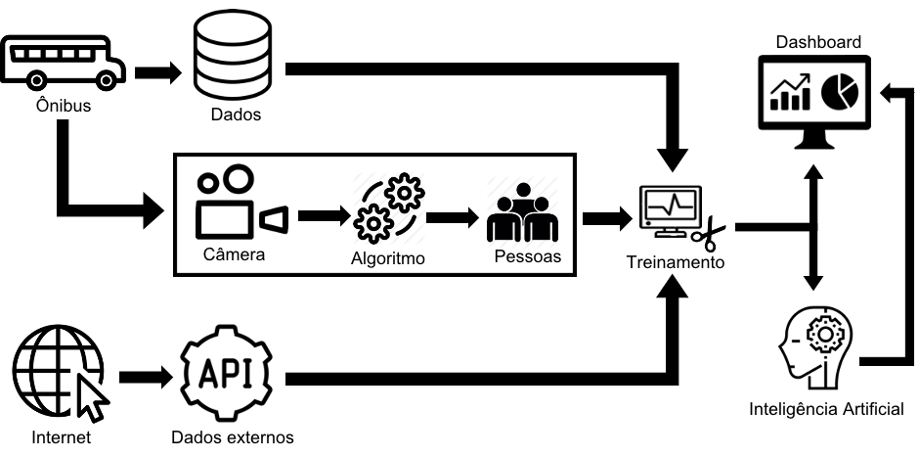
Diagrama de BLOCOS
Notes:
Metodologia

Slide 9
DJANGO
Python
Facilidade de criação de APIS
Integração do dashboard com as APIS
Plotlydash não necessita de desenvolvimento em javascript
Integração com celery

Slide 10
CELERY
Dados das APIS em tempo real são salvos de tempos em tempos para ter histórico
Tasks periódicas e assíncronas que rodam funções
Integração com SQS (Simple Queue Service) da AWS

Slide 11
AWS
Plataforma simples e de fácil acesso
Diversos serviços
Escalabilidade
Monitoramento

Slide 12
DADOS
PostgreSQL
Aquisição de dados
Análise de dados de um curto período (1 mês)

Slide 13

PRÓXIMOS PASSOS
Análise de dados
Treinamento
Inteligência Artificial

Slide 14
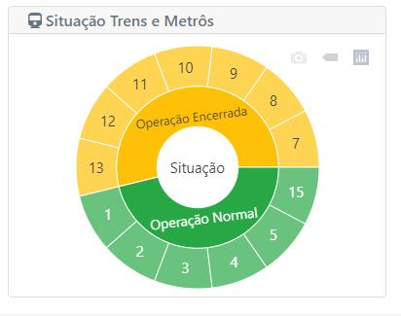
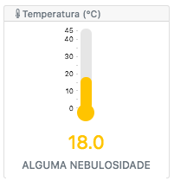
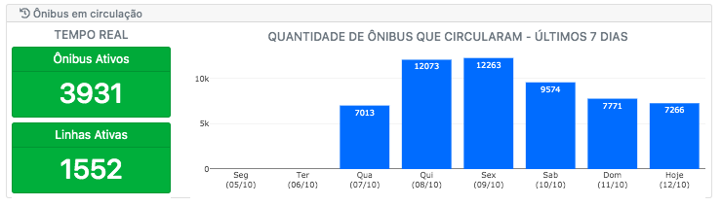
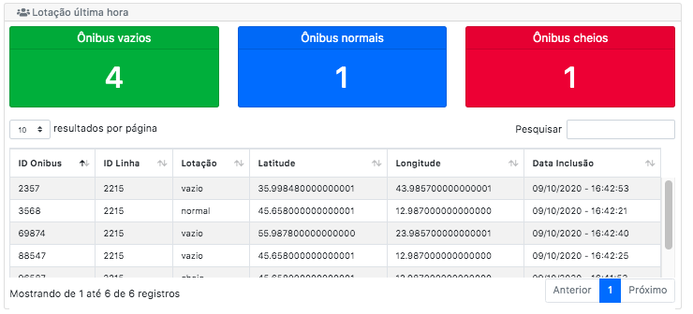
DASHBOARD

